Slide 1

Совещание
заместителей директора по воспитательной работе образовательных организаций города Новосибирска

Slide 2
НАЦИОНАЛЬНЫЙ ПРОЕКТ «ОБРАЗОВАНИЕ»
Ключевые цели нацпроекта –
обеспечение глобальной конкурентоспособности российского образования, вхождение Российской Федерации в число 10 ведущих стран мира по качеству общего образования, воспитание гармонично развитой и социально ответственной личности на основе духовно-нравственных ценностей народов Российской Федерации, исторических и национально-культурных традиций.

Slide 3

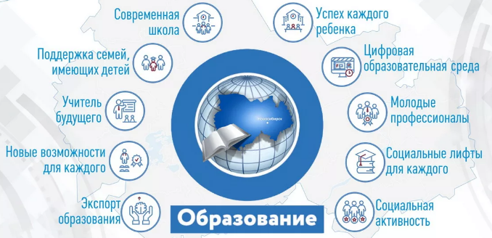



НАЦИОНАЛЬНЫЙ ПРОЕКТ «ОБРАЗОВАНИЕ»

Slide 4
ФЕДЕРАЛЬНЫЕ ПРОЕКТЫ
«Патриотическое воспитание»
«Социальная активность»
обеспечение функционирования системы патриотического воспитания граждан Российской Федерации. В рамках проекта ведется работа по развитию воспитательной работы в образовательных организациях общего и профессионального образования, проведению мероприятий патриотической направленности
создание условий для развития и поддержки добровольчества (волонтерства) как ключевого элемента социальной ответственности развитого гражданского общества
Рабочие программы воспитания в каждой образовательной организации общего и профессионального образования
РДДМ «Движение первых»
Волонтерское (добровольческое) движение
ВВПОД «ЮНАРМИЯ»
Всероссийские, окружные и межрегиональные мероприятиях патриотической направленности
«Большая перемена»
Система межпоколенческого взаимодействия и обеспечения преемственности поколений
«Пушкинская карта»
Департамент образования мэрии города Новосибирска
Образовательные организации города Новосибирска

Slide 5
ФЕДЕРАЛЬНЫЕ ПРОЕКТЫ
«УСПЕХ КАЖДОГО РЕБЕНКА»
«Социальные лифты для каждого»
«ЦИФРОВАЯ ОБРАЗОВАТЕЛЬНАЯ СРЕДА»
создание и работа системы выявления, поддержки и развития способностей и талантов детей и молодежи
обеспечение равного доступа детей к актуальным и востребованным программам дополнительного образования
выявление талантов каждого ребенка
ранняя профориентация обучающихся
создание для граждан возможностей для профессионального и карьерного роста путем формирования и развития системы профессиональных конкурсов
создание и внедрение в образовательных организациях цифровой образовательной среды, а также обеспечение реализации цифровой трансформации системы образования
«ПроеКТОриЯ»
«Билет в будущее»
Встречи (в том числе в формате классных часов) с деятелями культуры и искусства, учеными, спортсменами, общественными деятелями и известными личностями современности
«Кружковое движение НТИ»
Целевая модель развития дополнительного образования
Концепция развития дополнительного образования до 2030 года
Всероссийские олимпиады школьников
Конкурсы
Соревнования (Президентские спортивные игры, Президентские состязания, ГТО)
«Неделя безопасного Рунета»
«Неделя без турникетов»
Новые места дополнительного образования
«Лига наставников»
«Кибербезопасность»
Департамент образования мэрии города Новосибирска
Муниципальные этапы ВсОШ, НПК, Конкурсы
Соревнования
«Арт-субботы»
«Академические субботы»
«Встреча со смыслом»
Муниципальный опорный центр развития дополнительного образования (МАУ ДПО «НИСО»)
Муниципальный ресурсный центр выявления, поддержки и развития способностей и талантов у детей и молодежи (МАУ ДПО «НИСО»)
Образовательные организации города Новосибирска

Slide 6
РЕАЛИЗАЦИЯ В ОБРАЗОВАТЕЛЬНЫХ ОРГАНИЗАЦИЯХ
Школьный спортивный клуб
Школьное самоуправление
Специализированные классы
Педагогический совет
Военно-патриотический клуб
Первичные ячейки РДДМ «Движение первых»
IT-куб
Управляющий / наблюдательный совет
Кружковое движение НТИ
Отряд ВВПОД «ЮНАРМИЯ»
Орлята
Попечительский совет
Поисковый отряд
Служба медиации
Совет по профилактике безнадзорности и правонарушений
Отряд вожатых
Школьный Музей
Школьный театр
Наставники (дети – детям)
Психолого-педагогический консилиум
Школьное лесничество
Медиа-центр
Актив библиотеки
Волонтерский отряд
Совет отцов
Психолого-педагогическая служба
Общешкольное родительское собрание
Родительский комитет
(ОО, класса)
Классное руководство

Slide 7

ЕДИНАЯ РАБОЧАЯ ПРОГРАММА ВОСПИТАНИЯ

Slide 8
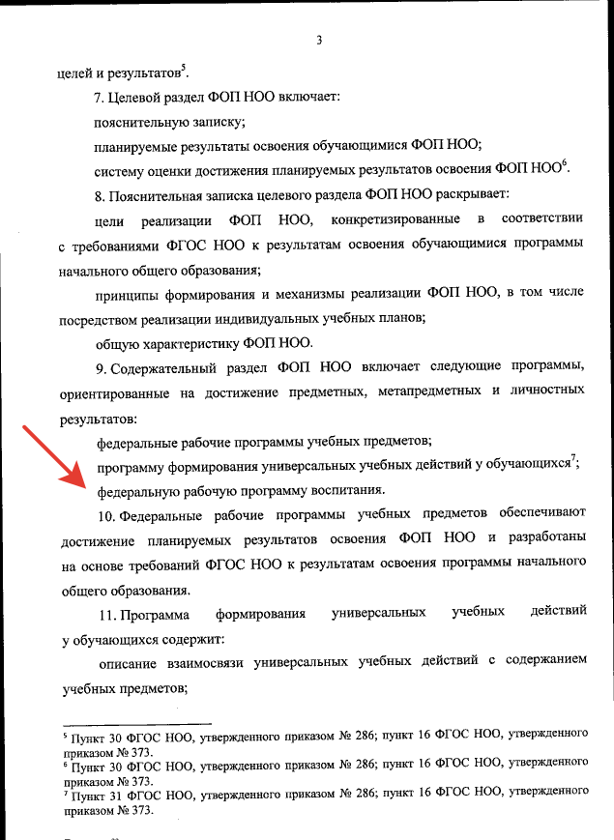
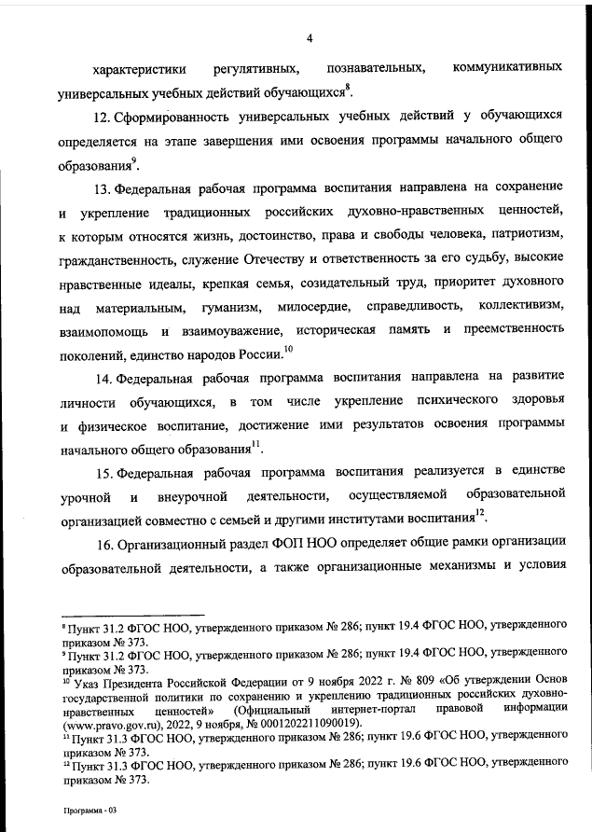
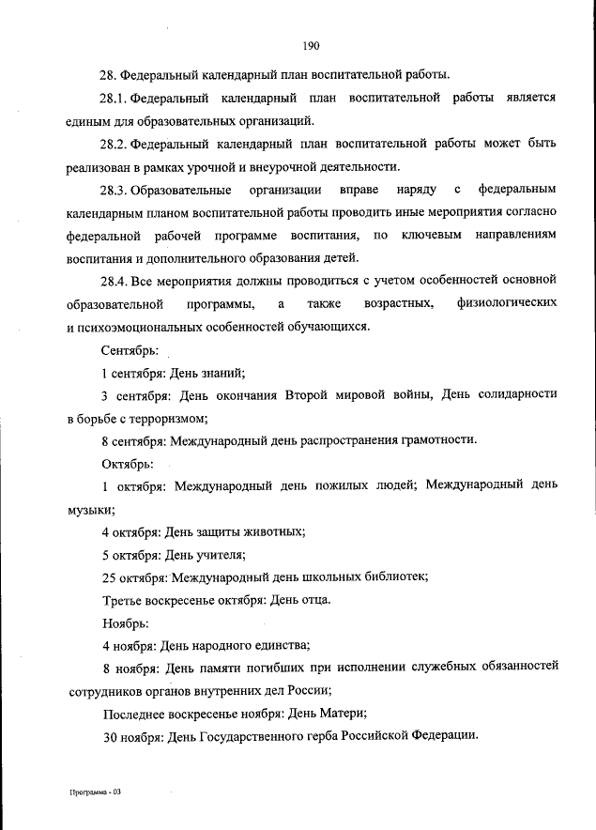
Приказ Министерства просвещения Российской Федерации от 16.11.2022 № 992 "Об утверждении федеральной образовательной программы начального общего образования« (Зарегистрирован 22.12.2022 № 71762)

Slide 9
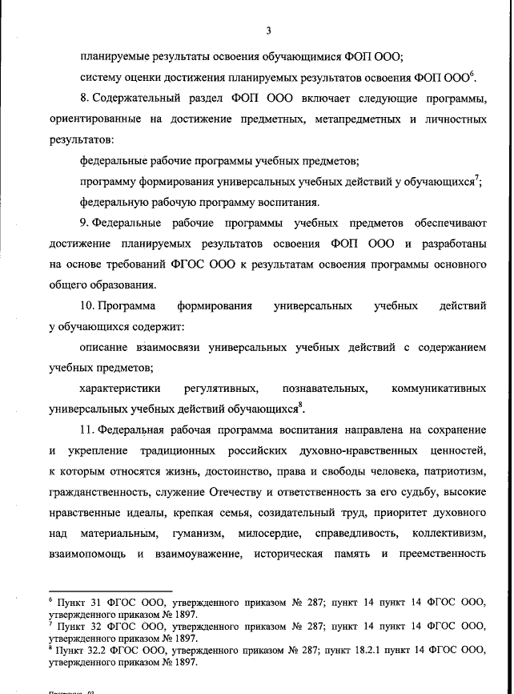
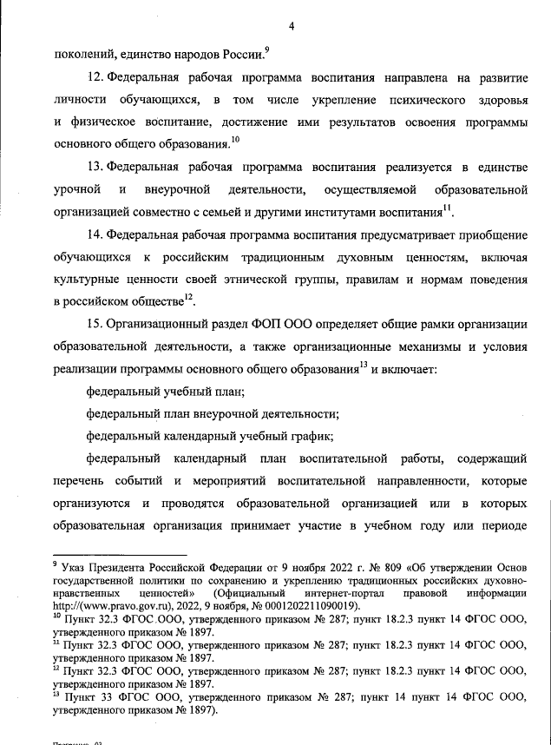
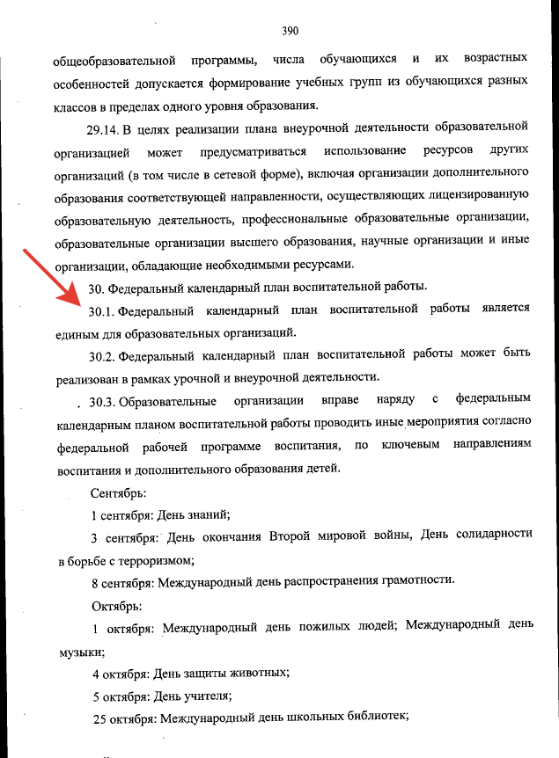
Приказ Министерства просвещения Российской Федерации от 16.11.2022 № 993 "Об утверждении федеральной образовательной программы основного общего образования"(Зарегистрирован 22.12.2022 № 71764)

Slide 10
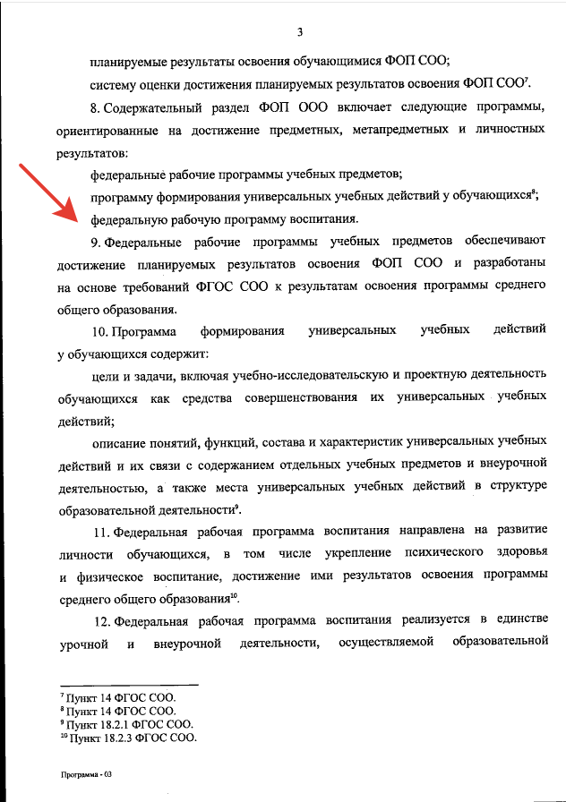
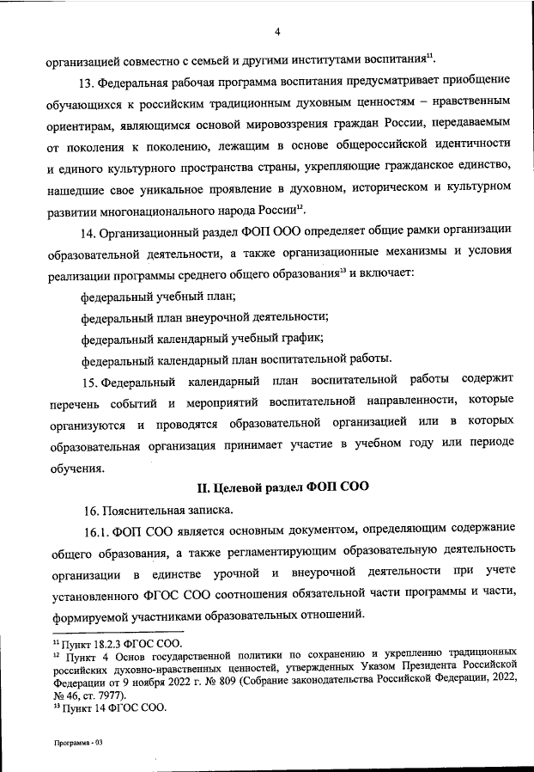
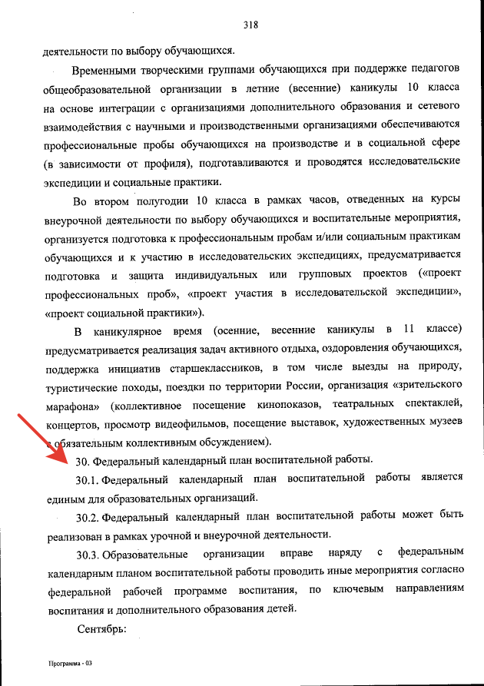
Приказ Министерства просвещения Российской Федерации от 23.11.2022 № 1014 "Об утверждении федеральной образовательной программы среднего общего образования« (Зарегистрирован 22.12.2022 № 71763)

Slide 11
НАПРАВЛЕНИЯ ВОСПИТАНИЯ
Гражданское воспитание
Патриотическое воспитание
Духовно-нравственное воспитание
Эстетическое воспитание
Физическое воспитание, формирование культуры здорового образа жизни и эмоционального благополучия
Трудовое воспитание
Экологическое воспитание
Программа реализуется в единстве учебной и воспитательной деятельности общеобразовательной организации по основным направлениям воспитания в соответствии с ФГОС

Slide 12
Модули программы (инвариантные)
Урочная деятельность
Внеурочная деятельность
Классное руководство
Основные школьные дела
Внешкольные мероприятия
Организация предметно-пространственной среды
Взаимодействие с родителями (законными представителями)

Slide 13
Модули программы (инвариантные)
Самоуправление
Профилактика и безопасность
Социальное партнерство
Профориентация

Slide 14
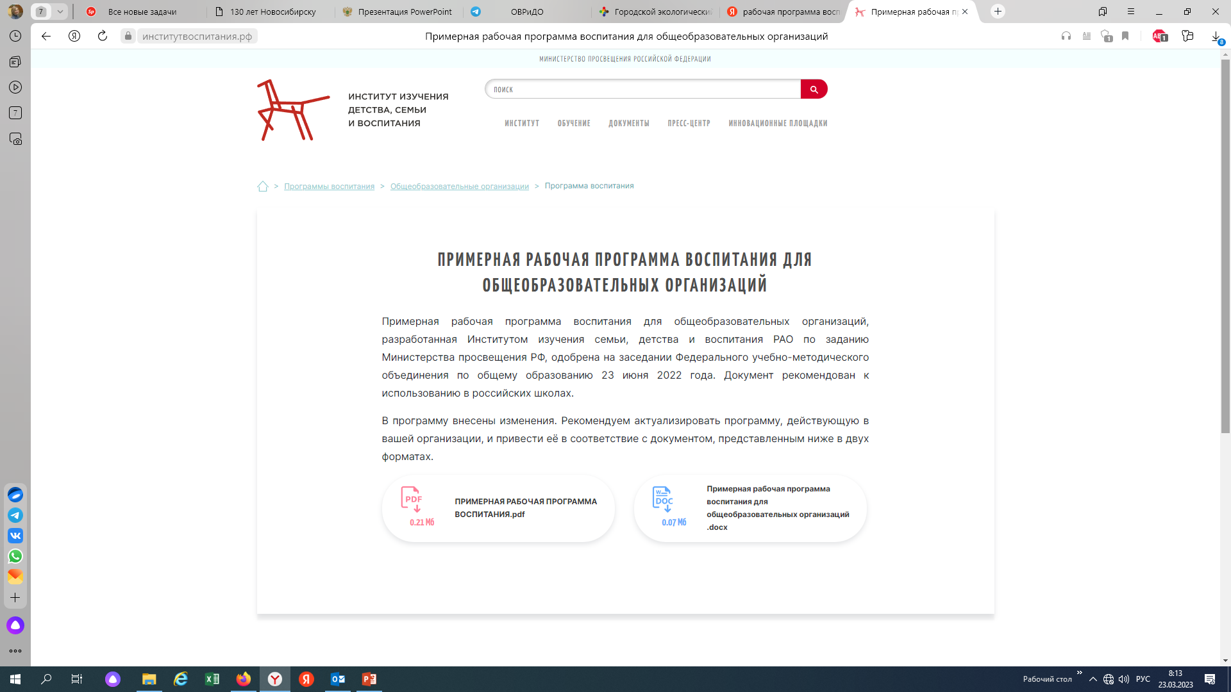

Slide 15
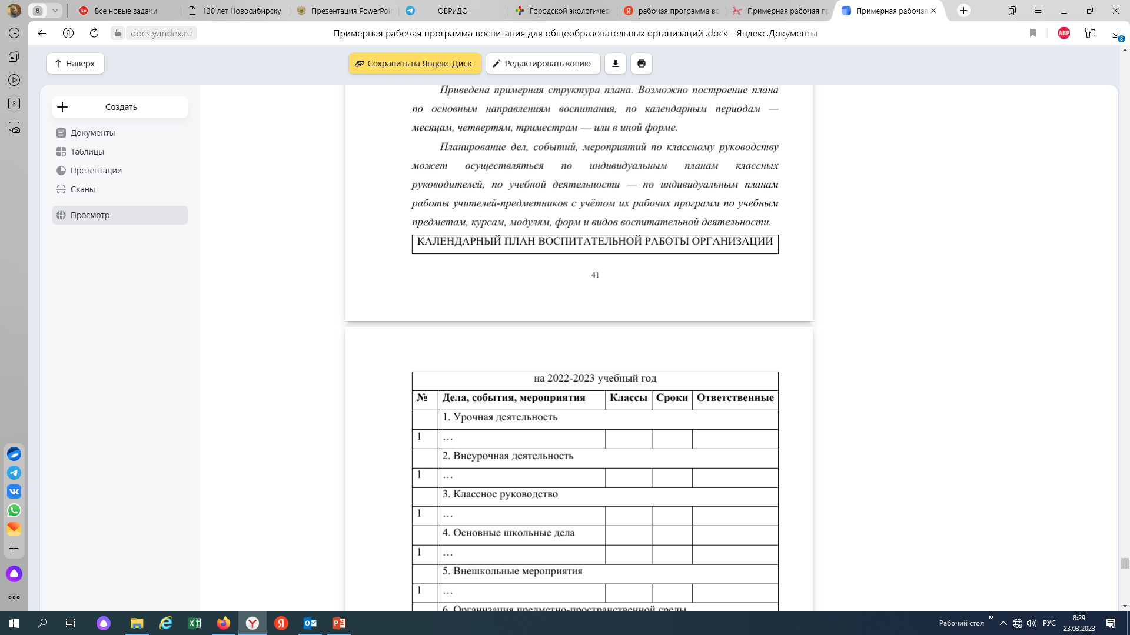

Slide 16
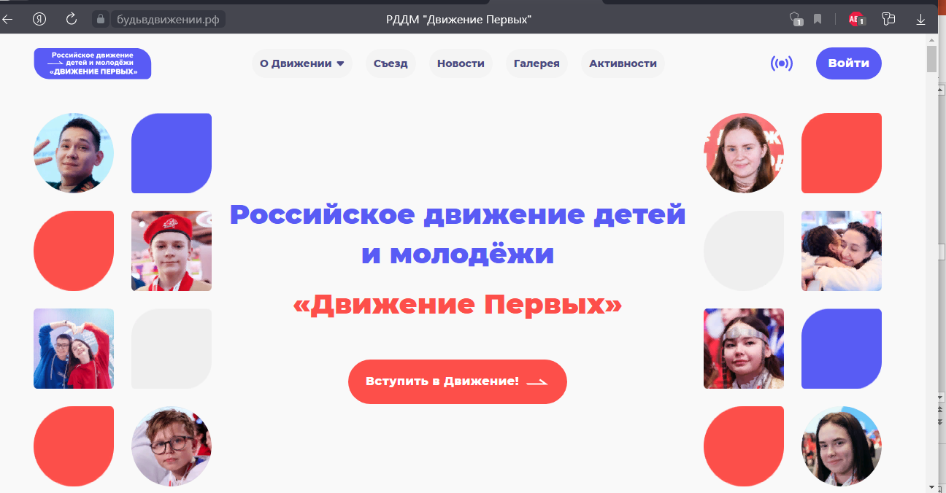
Новосибирск – 7: Экономический лицей; Лицей № 22 «Надежды Сибири»; СОШ №№ 175; 197; 64; 202; 187

Slide 17
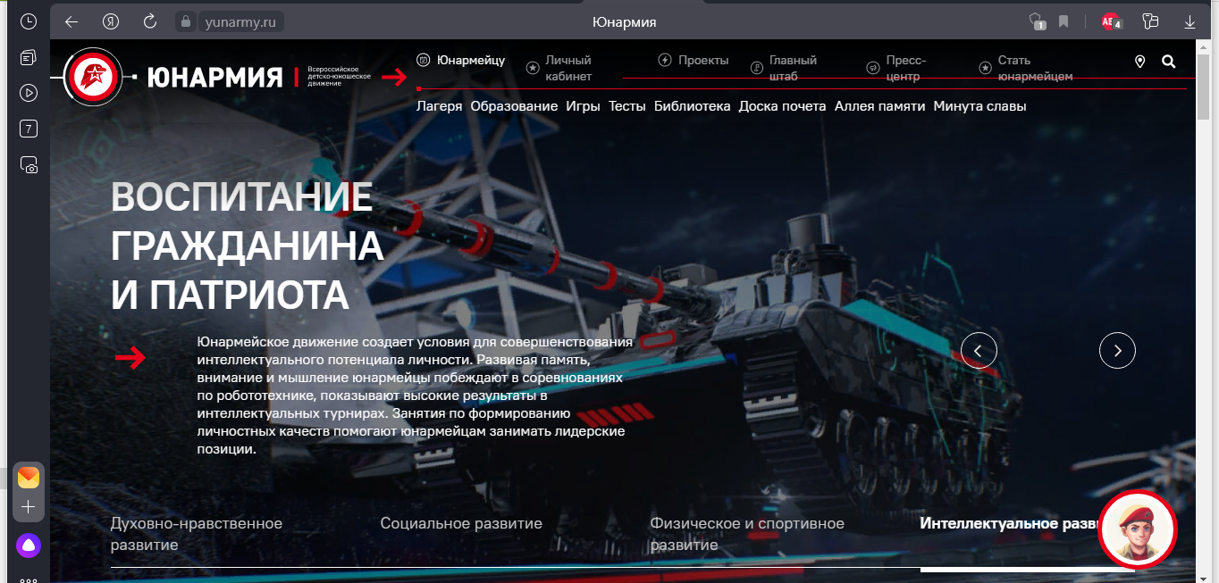
Новосибирск – 2253 юнармейца в 66 отрядах

Slide 18
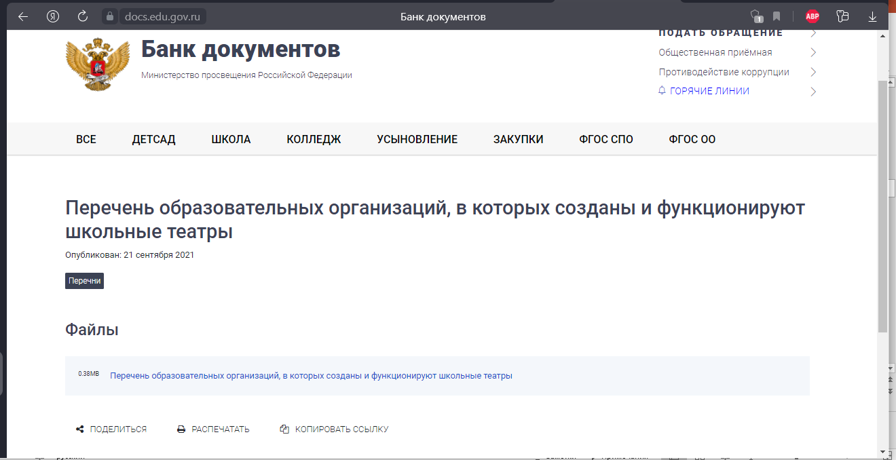
По состоянию на 23.03.2023 в ИС «Навигатор ДОД НСО» опубликовано 109 программ дополнительного образования театральной деятельности, на которых обучается 4092 детей.

Slide 19
Школьные театры
На письмо ДО от 15.03.2023 № 2628-03-10/25 «О школьных театрах» до 16.03.2023 года необходимо было по Яндекс ссылке представить информацию по проведению итоговых школьных спектаклей.
Учреждения, не сдавшие отчет:
Дзержинский: 2 (СОШ 111, 177)
Калининский: 3 (СОШ 218, 105, 23)
Кировский: 2 (Лицей 176, СОШ 63)
Ленинский: 3 (ИЛ НГТУ, СОШ 212, 175)
Октябрьский: 4 (СОШ 2, 206, 97, С(К)Ш1)
Первомайский: 2 (СОШ 117, 145)
Советский: 1 (Гимназия 5)
Центральный: 5 (Лицей 159, лицей 9, лицей 22, СОШ 168, С(К)Ш 37)
Всего театров в реестре 152
Сдали отчет – 130
Не сдали отчет – 22
В школе нет театра – 56
Нет в реестре, сдали отчет – 7 (Гимназия 11, СОШ 26, 184, 58, С(К)Ш :116, 31, 39)

Slide 20
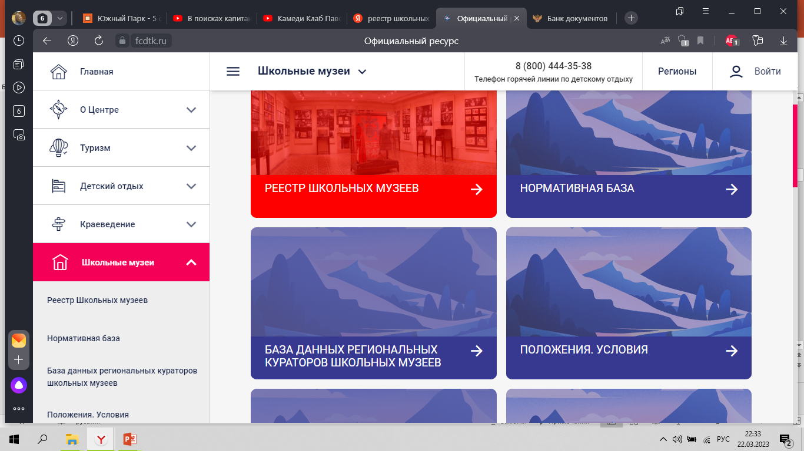
Новосибирск – 162 по факту, в Реестре - ?

Slide 21
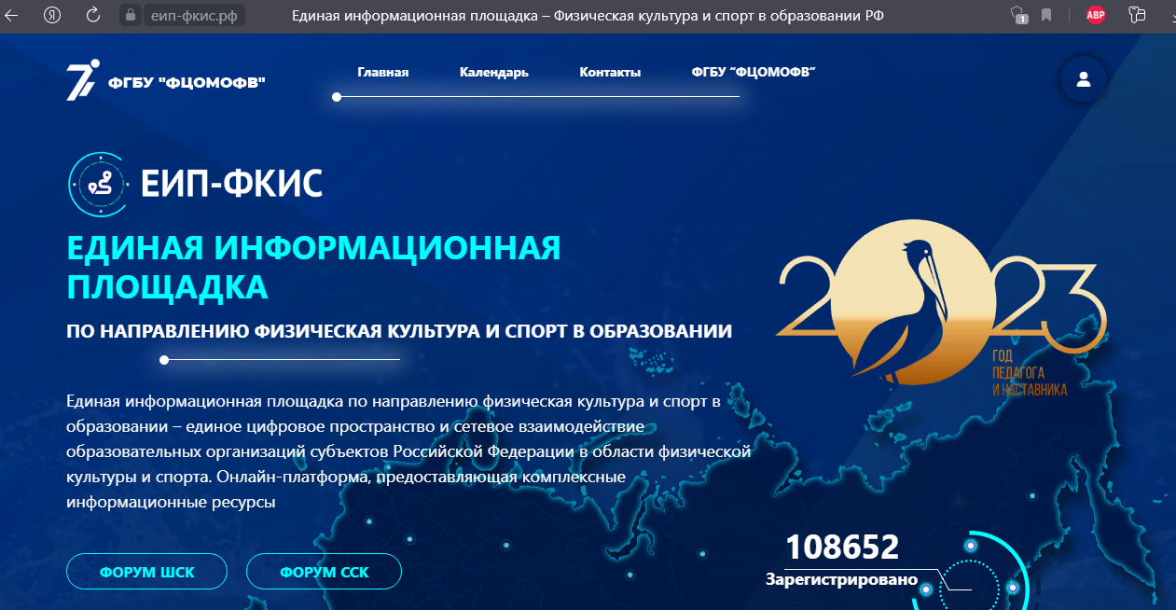

Slide 22
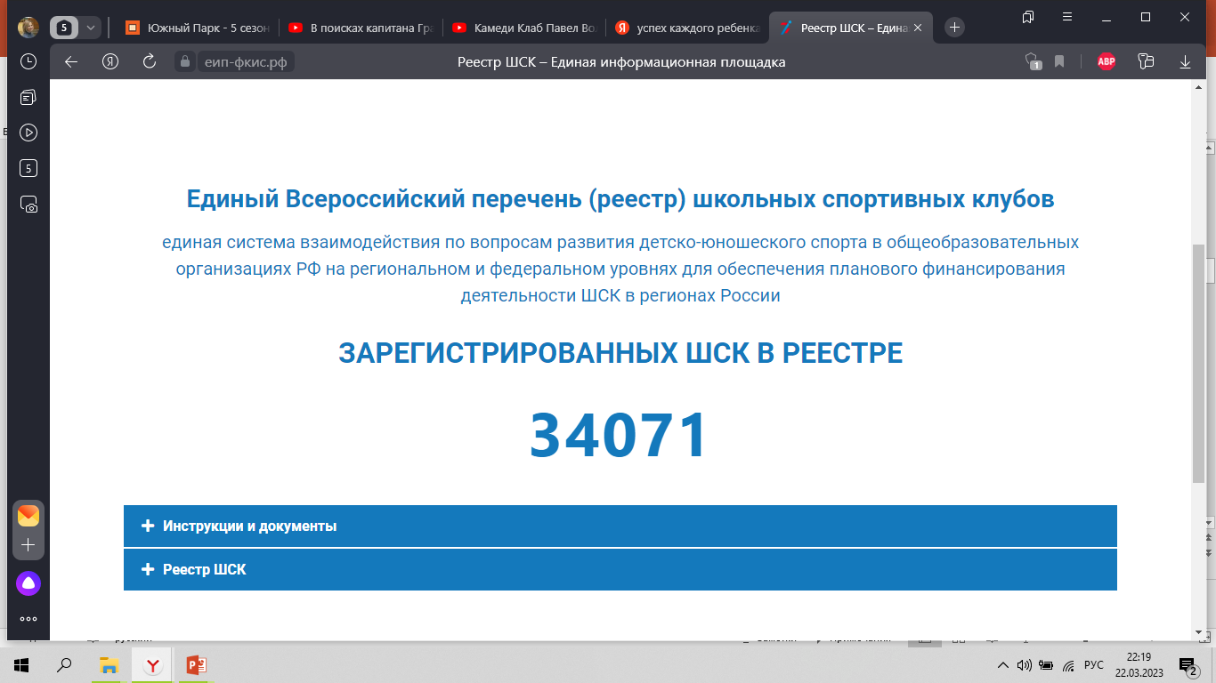
Новосибирск – 187

Slide 23
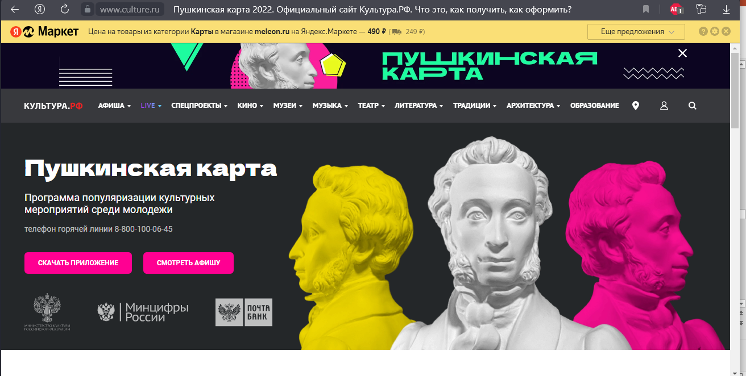

Slide 24
Пушкинская карта в ОО города Новосибирска
Всего обучающихся в муниципальном образовании от 14 до 22 лет | Количество учреждений, на сайтах которых размещена информация о Пушкинской карте | Количество обучающихся образовательных организаций, получивших Пушкинскую карту на 20.03.2023 | Количество обучающихся, воспользовавшихся Пушкинской картой на 20.03.2023
54011 | 183 | 23195 | 18556

Slide 25
Пушкинская карта в ОО города Новосибирска
усилить работу по информированию педагогического, родительского и молодежного сообщества о реализации программы «Пушкинская карта» и её возможностях, о способах её получения и использовании. Информацию необходимо разместить на сайтах образовательных организаций ( кто еще не раразместил), в группах в социальных сетях, в родительских чатах, на информационных стендах в фойе образовательных организаций;
взять на личный контроль реализацию Программы в своих образовательных организациях и обеспечить получение и реализацию Пушкинской карты обучающимися, в том числе обучающимися с ограниченными возможностями здоровья и инвалидностью;
осветить вопрос о программе «Пушкинская карта» на родительских собраниях для более глубокого ознакомления родительской общественности;
в обязательном порядке включить в планы работы классных руководителей мероприятия по программе «Пушкинская карта».

Slide 26
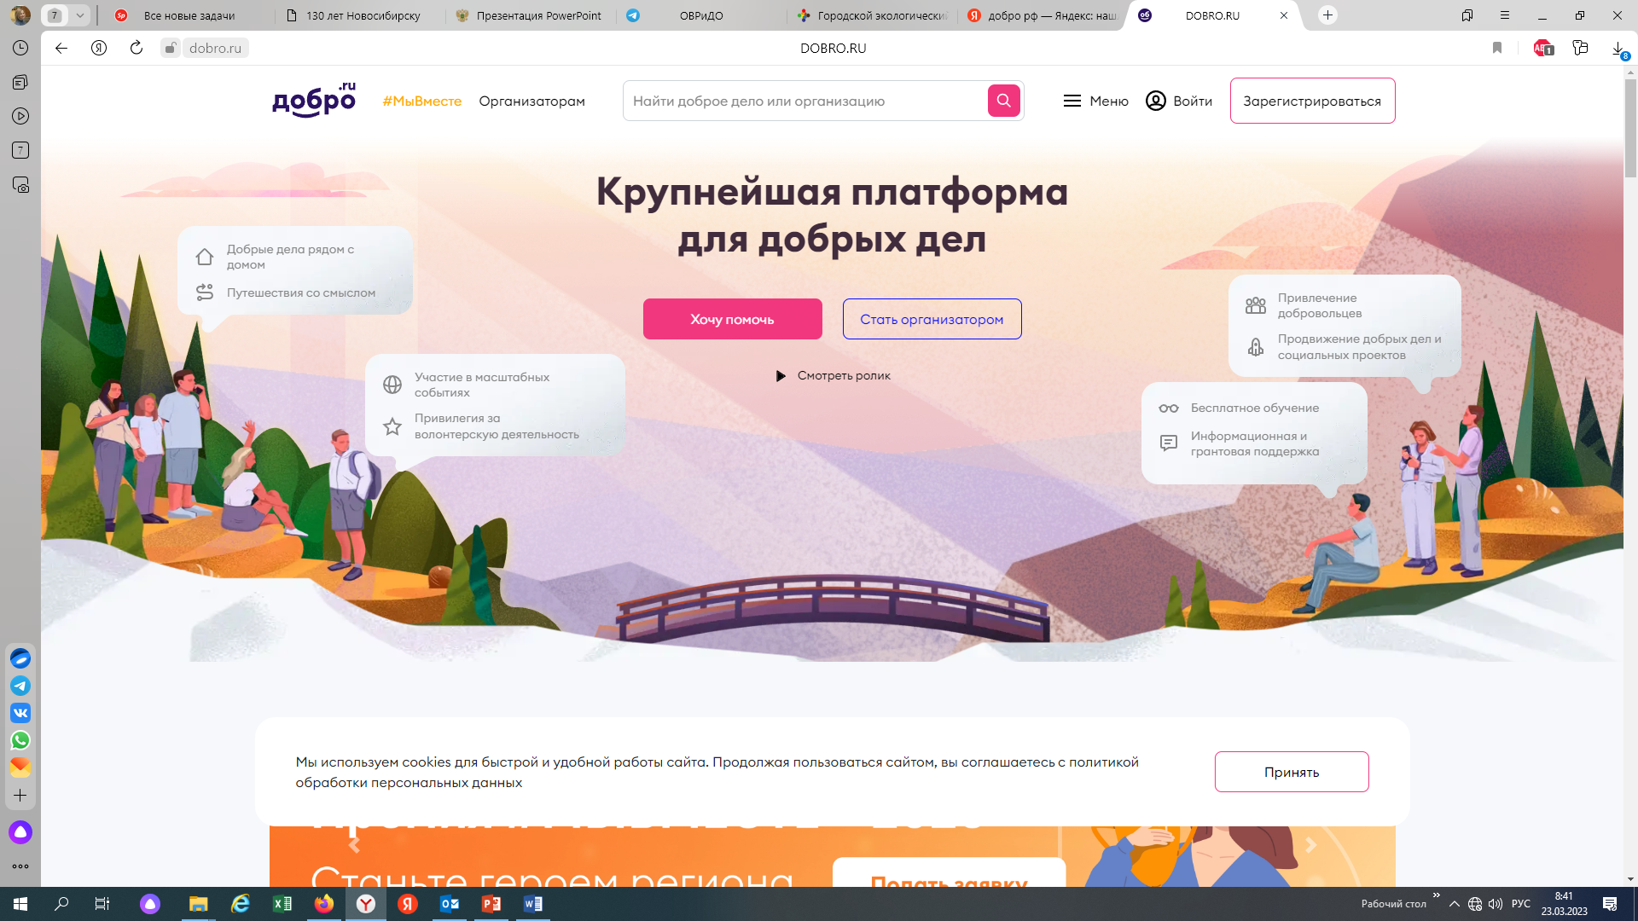

Slide 27
«Социальная активность»
Рекомендуем обратить внимание на методические рекомендации по заполнению мониторинга «Социальная активность».
Контактная информация: Емжина Ирина Алексеевна, главный специалист отдела воспитательной работы и дополнительного образования управления общего и дополнительного образования мэрии города Новосибирска, тел 2274515, адрес электронной почты emzhina@admnsk.ru

Slide 28
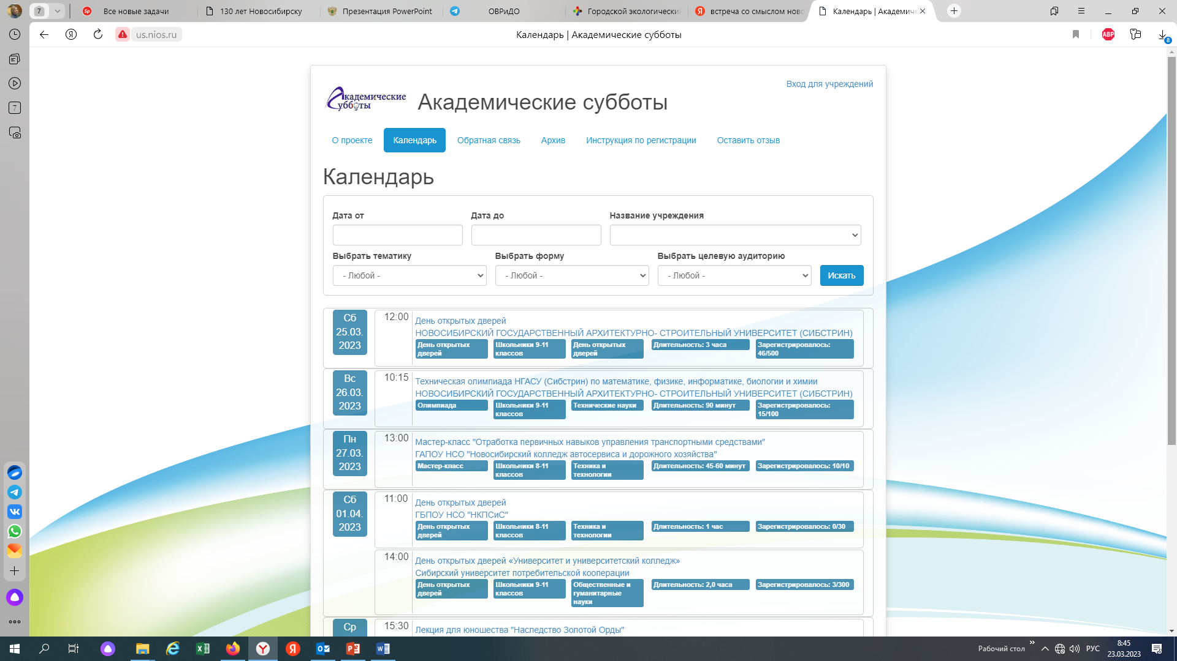

Slide 29
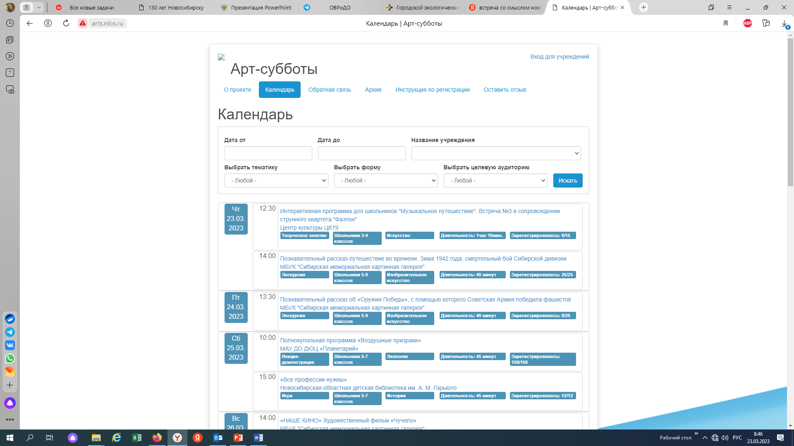

Slide 30
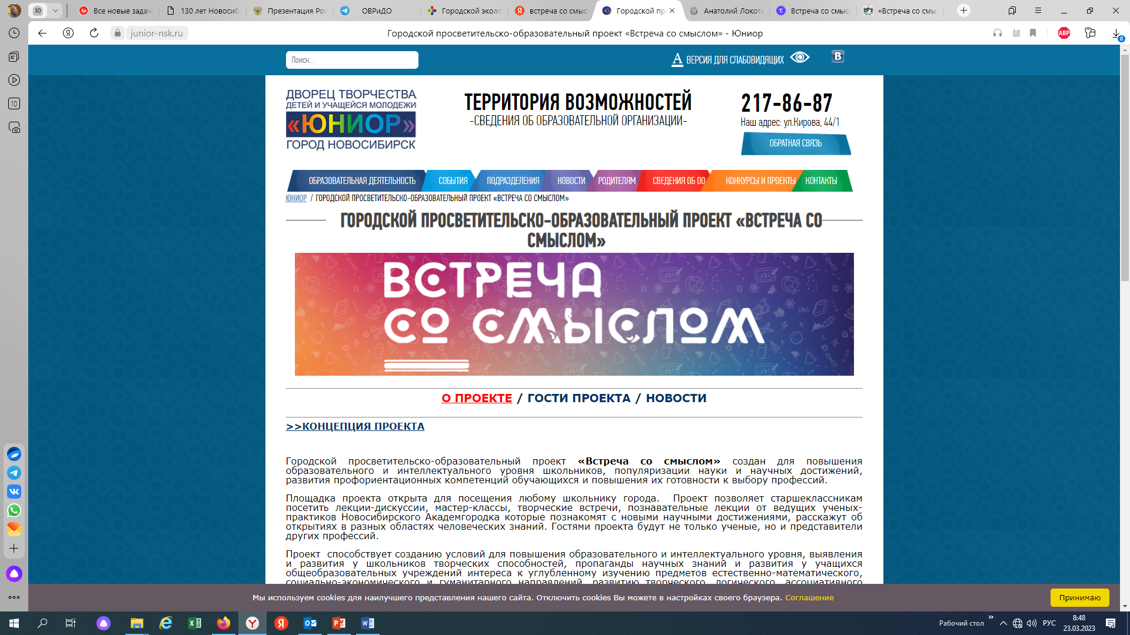
2023 год – 8 встреч

Slide 31
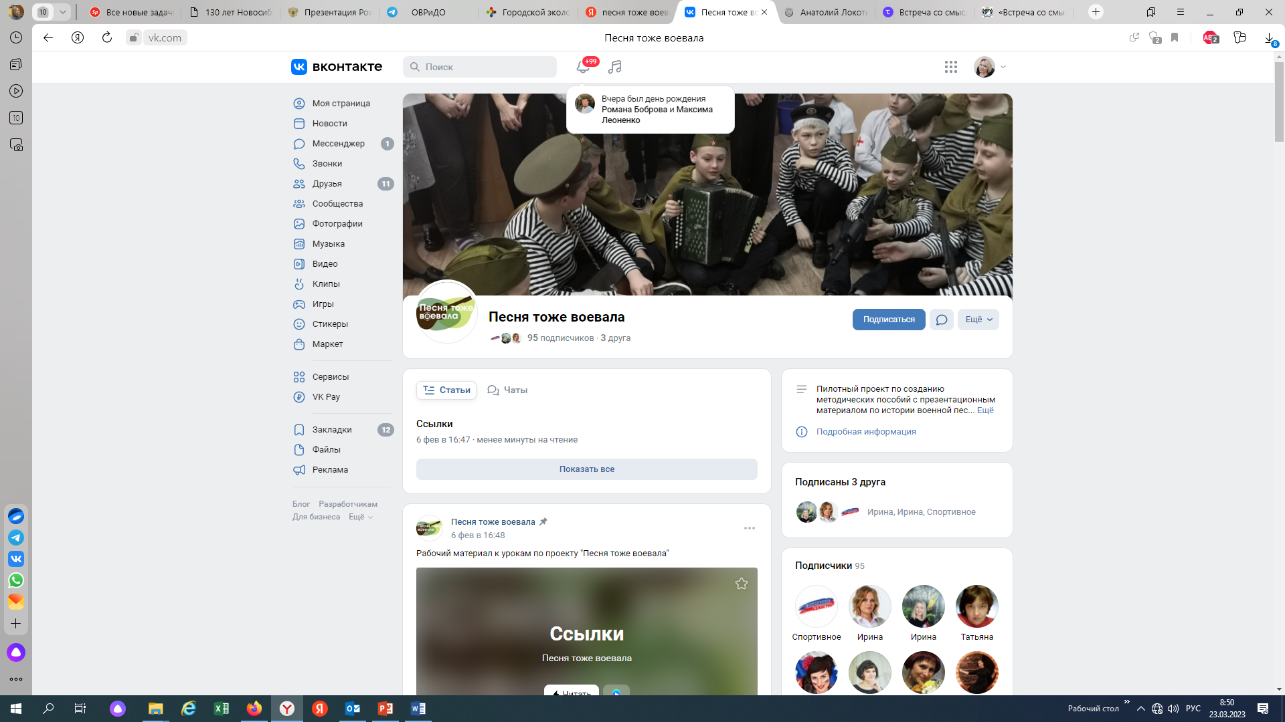
22 образовательных организации города Новосибирска (примерно 5700 обучающихся и 173 учителя)

Slide 32
В рамках рассмотрения представления прокуратуры Новосибирской области об устранении нарушений законодательства о профилактике суицидального поведения несовершеннолетних от 23.01.2023 № прдс-21-6- 23/-20500001 министерством образования Новосибирской области выявлены основные недостатки в работе общеобразовательных организаций:
отсутствие в едином реестре суицидального поведения несовершеннолетних информации о постановке на внутришкольный учет, прохождении социально-психологического тестирования и его результатах;
низкий охват обучающихся социально-психологическим тестированием;
отсутствие индивидуально-профилактической работы с несовершеннолетним по факту суицидальной попытки;
отсутствие в некоторых образовательных организациях педагогов- психологов.

Slide 33
Психологическая безопасность образовательной среды:
опора на развивающее обучение;
помощь детям в развитии социально-психологических компетенций;
психологическая защита личности.

Slide 34
Комплексная модель профилактики кризисных ситуаций
ФГБОУ ВПО «НГПУ»
ФГБОУ ВО НГМУ Минздрава России
ГБУЗ НСО «НОДКПНД»
Образовательные организации города
Департамент образования мэрии города Новосибирска
МКУ ДПО
«ГЦОиЗ «Магистр»

Slide 35
Муниципальная программа
«Развитие жизнеспособности обучающихся в общеобразовательных организациях города Новосибирска»
Активное, здоровое преодоление кризисных ситуаций, повышающее стрессоустойчивость человека, основанное на вовлеченности в ситуацию, стремлении к ее подчинению, умении решать проблемы, перед которыми ставит жизнь, актуализирующее поисковое поведение и самореализационный потенциал личности
Классное руководство, внеурочная деятельность, работа с родителями, школьное самоуправление, ключевые общешкольные дела, экскурсии, экспедиции, походы и т. д.

Slide 36
Суицидальное поведение

Slide 37

отдых в ЛДП и загородных оздоровительных организациях
Формы организации отдыха, оздоровления и занятости
трудоустройство подростков совместно с Центром занятости населения
социально значимая деятельность в отрядах при ТОС
туристические походы и малые формы занятости
городские и районные профильные смены

Slide 38
Документы на СЭЗ должны были быть поданы до 20 марта
(для начала процесса достаточно заявления и приказа на открытие ЛДП):
Способы подачи уведомлений:
‒ по электронной почте
‒ лично
Дзержинский, Калининский, Кировский, Ленинский, Октябрьский районы и Центральный округ (ул. Челюскинцев, 7а)
или
nadzor154@mail.ru
Советский и Первомайский районы (ул. Иванова, 6)
или
sessov@mail.ru
Получение санитарно-эпидемиологического заключения ОО (СЭЗ)
Управление Роспотребнадзора по Новосибирской области

Slide 39
Сведения, подлежащие изменению:
‒ даты проведения смен,
‒ стоимость 1 дня пребывания в организации отдыха детей и их оздоровления,
‒ информация о наличии санитарно-эпидемиологического заключения (далее – СЭЗ), включая дату выдачи заключения ‒ ‒ информация о результатах проведения органами, осуществляющими государственных контроль (надзор), плановых и внеплановых проверок в текущем году (при наличии),
‒ иная информация, содержащаяся в реестре (смена адреса месторасположения ЛДП, руководителя организации и т.п.).
Способы подачи уведомлений:
‒ по электронной почте: lad@nso.ru или uszn@nso.ru
‒ лично
‒ почтовым отправлением
Внесение изменений в реестр организаций отдыха детей и их оздоровления на территории Новосибирской области
Официальный сайт МТСР НСО
http://mtsr.nso.ru/page/5680
Лукъяненко Анастасия Дмитриевна, 238-79-00

Slide 40
ЗАДАЧИ ПО ОРГАНИЗАЦИИ ЛОК
Подготовить лагерь к летнему оздоровительному сезону
Заключить договоры на акарицидную обработку
Подготовить персонал к работе в летний период (прививки COVID, корь)
Внести изменения в Реестр организаций отдыха детей и их оздоровления
Зачислить детей в ИС «Навигатор ДОД НСО»

